Slide 1

Children’s Facial Emotion Classification: Experimental Results
Keras
Pytorch
ANN
ANN
DNN
DNN
CNN
CNN

Slide 2
어린이 얼굴 감정 분류 실험 결과
Overview
ANN / DNN / CNN 구조 개선과 Keras·PyTorch 비교 요약
연구 개요
핵심 메시지
데이터셋: Kaggle -Young AffectNet HQ 14648장
분류 대상: anger, contempt, disgust, fear, happy, neutral, sad, surprise
입력 크기: 128×128
구현 프레임워크: Keras(TensorFlow), PyTorch
비교 대상: ANN / DNN / CNN
평가지표: Test Loss, Accuracy, Macro F1
두 프레임워크 모두 CNN이 가장 우수
Keras가 이번 실험에서 전반적으로 더 높은 성능 기록
DNN은 LayerNorm 적용이 가장 안정적
CNN은 RGB + Augmentation + Callback 수정 조합이 최종 후보
Emotion Classification Experiment Summary | 01

Slide 3
발표 흐름
Agenda
1
연구 목적 및 실험 설계
2
Keras 구조 개선 실험
3
PyTorch 재구현 및 결과
4
Keras vs PyTorch 비교
5
결론 및 향후 실험 방향
Emotion Classification Experiment Summary | 02

Slide 4
1. 실험 설계
Method
모델 구조에 따른 성능 차이와 프레임워크별 재현 결과 비교
실험 설정
최종 비교 조건
데이터셋: 어린이 얼굴 감정 이미지 8개 클래스
입력 크기: 128×128
ANN / DNN: Grayscale(1채널)
CNN: RGB(3채널)
Optimizer: Adam, Learning Rate 0.001
평가: Accuracy, Macro F1, Test Loss, Train–Validation Gap
Framework | ANN | DNN | CNN
Keras | Gray | Gray + LayerNorm | RGB + Aug + Callback
PyTorch | Gray | Gray + LayerNorm | RGB + Aug + Callback
CNN augmentation: Horizontal Flip + Rotation ±5°
DNN 구조 개선은 ablation 실험으로 선정
PyTorch는 Keras 최종 구조를 기준으로 재구현
Emotion Classification Experiment Summary | 03

Slide 5
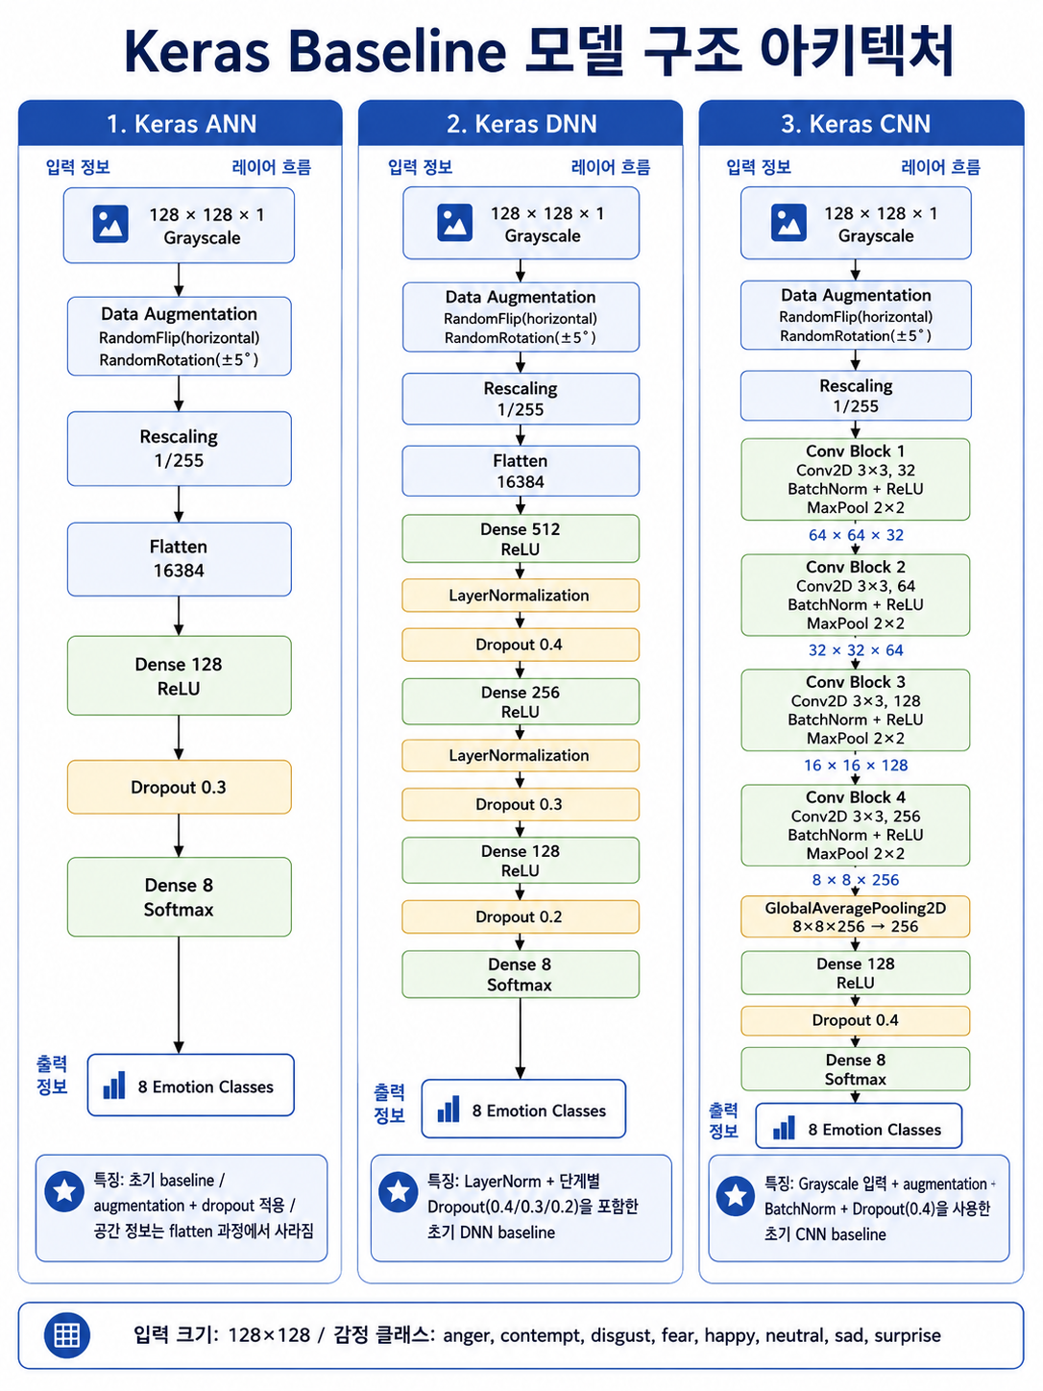
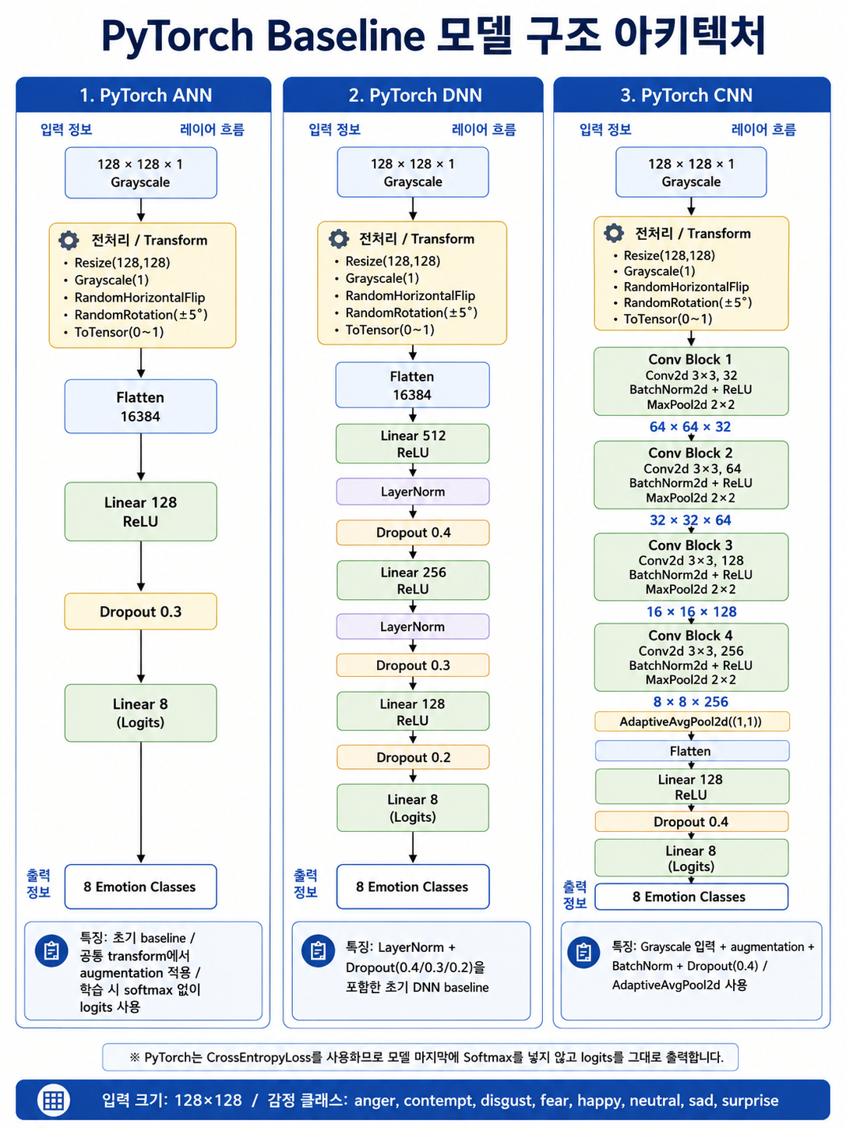

Slide 6
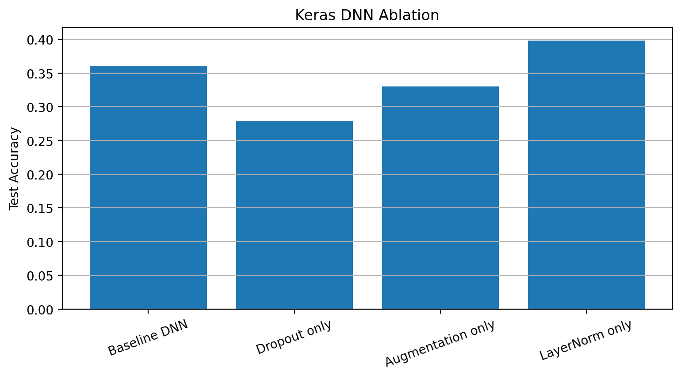
2. Keras 구조 개선 실험
Keras
초기 validation accuracy 고정 문제를 중심으로 DNN ablation을 수행
DNN Ablation 결과 해석
Baseline DNN: Test Accuracy 36.09%
Dropout only: 27.83% → Underfitting 경향
Augmentation only: 33.00% → 개선 효과 제한적
LayerNorm only: 39.81% → 가장 안정적
최종 결론: Dropout 제거, LayerNorm만 유지
그림. Keras DNN ablation의 Test Accuracy 비교
Emotion Classification Experiment Summary | 04

Slide 7
2. Keras CNN 개선 흐름
Keras
과적합 완화와 성능 유지/향상을 동시에 목표로 CNN 구조를 조정
1
Baseline CNN (Gray / Aug X / Dropout X) → Train-Val gap 약 20%p로 과적합 발견
2
Augmentation 적용 → 과적합은 감소했지만 Test 성능 감소
3
Callback 수정 (LR patience 2→4, EarlyStopping 5→7) → Test 성능 회복
4
Dropout 0.2 실험 → Test Accuracy 44.85%, Underfitting 확인
5
Dropout 제거
6
RGB 실험 → Gray+Aug 52.02%, RGB+Aug 52.47%
Emotion Classification Experiment Summary | 05

Slide 8
2. Keras 최종 결과
Keras
최종적으로 CNN이 가장 우수한 성능
Best Accuracy
52.47%
Keras CNN
Best Macro F1
52.00%
Keras CNN
Best Test Loss
1.2620
Keras CNN
Key Finding
CNN > ANN ≈ DNN
공간 정보 보존의 중요성 확인
Model | Input | Test Loss | Accuracy | Macro F1 | Params
ANN | 128×128×1 | 1.4264 | 44.89% | 43.83% | 2,098,312
DNN | 128×128×1 | 1.4370 | 44.03% | 43.46% | 8,555,912
CNN | 128×128×3 | 1.2620 | 52.47% | 52.00% | 423,208
요약 해석
CNN은 Accuracy와 Macro F1 모두 가장 높음
ANN/DNN은 Flatten 기반이라 공간 구조 활용이 제한됨
RGB 입력과 augmentation이 최종 CNN 성능 향상에 기여
Emotion Classification Experiment Summary | 06

Slide 9
3. PyTorch 재구현 결과
PyTorch
Keras에서 도출한 최종 구조를 기준으로 PyTorch에서도 동일 과제를 재현
Best Accuracy
50.70%
PyTorch CNN
Best Macro F1
49.46%
PyTorch CNN
Best Test Loss
1.2832
PyTorch CNN
Key Finding
CNN > DNN > ANN
Keras와 동일한 구조적 경향
요약 해석
Model | Input | Test Loss | Accuracy | Macro F1 | Train-Val Gap
ANN | 128×128×1 | 1.4570 | 41.04% | 39.36% | 2.69%p
DNN | 128×128×1 | 1.4545 | 42.71% | 42.06% | 5.74%p
CNN | 128×128×3 | 1.2832 | 50.70% | 49.46% | 7.28%p
ANN은 과적합보다 표현력 부족에 가까운 양상
DNN은 LayerNorm 효과로 일부 성능 개선
CNN은 가장 높은 성능을 보였지만 sad / fear는 여전히 어려운 클래스
Emotion Classification Experiment Summary | 07

Slide 10
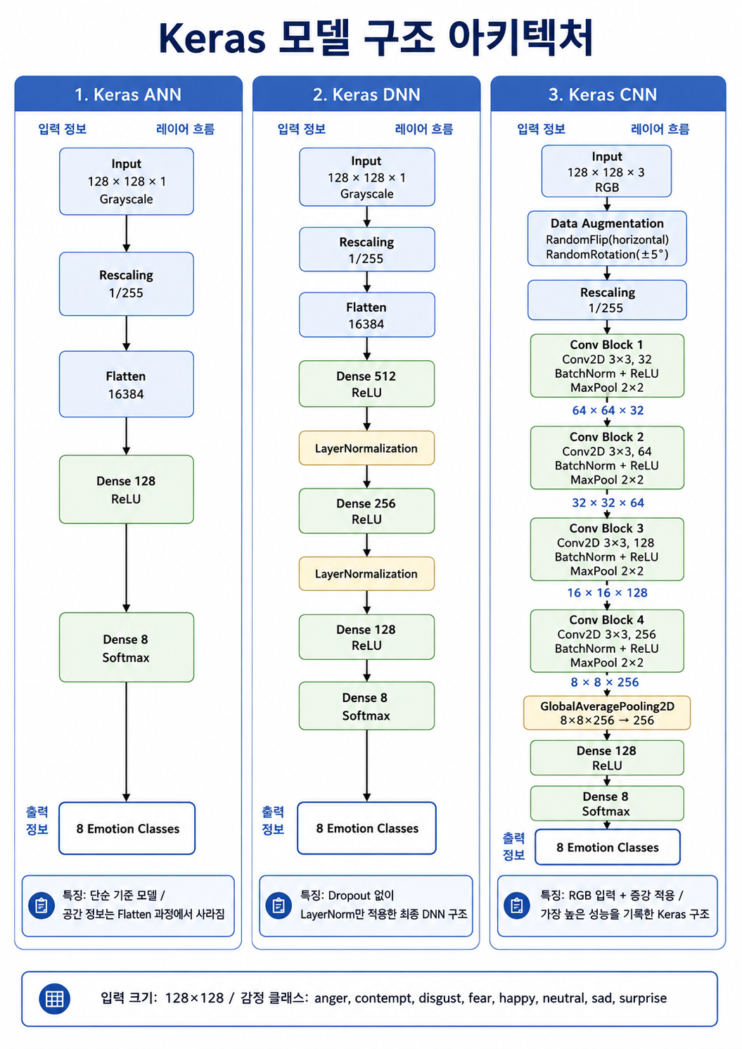
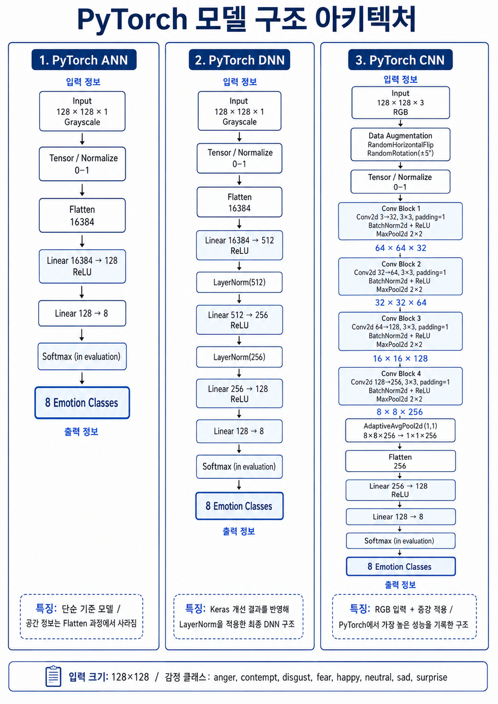

Slide 11
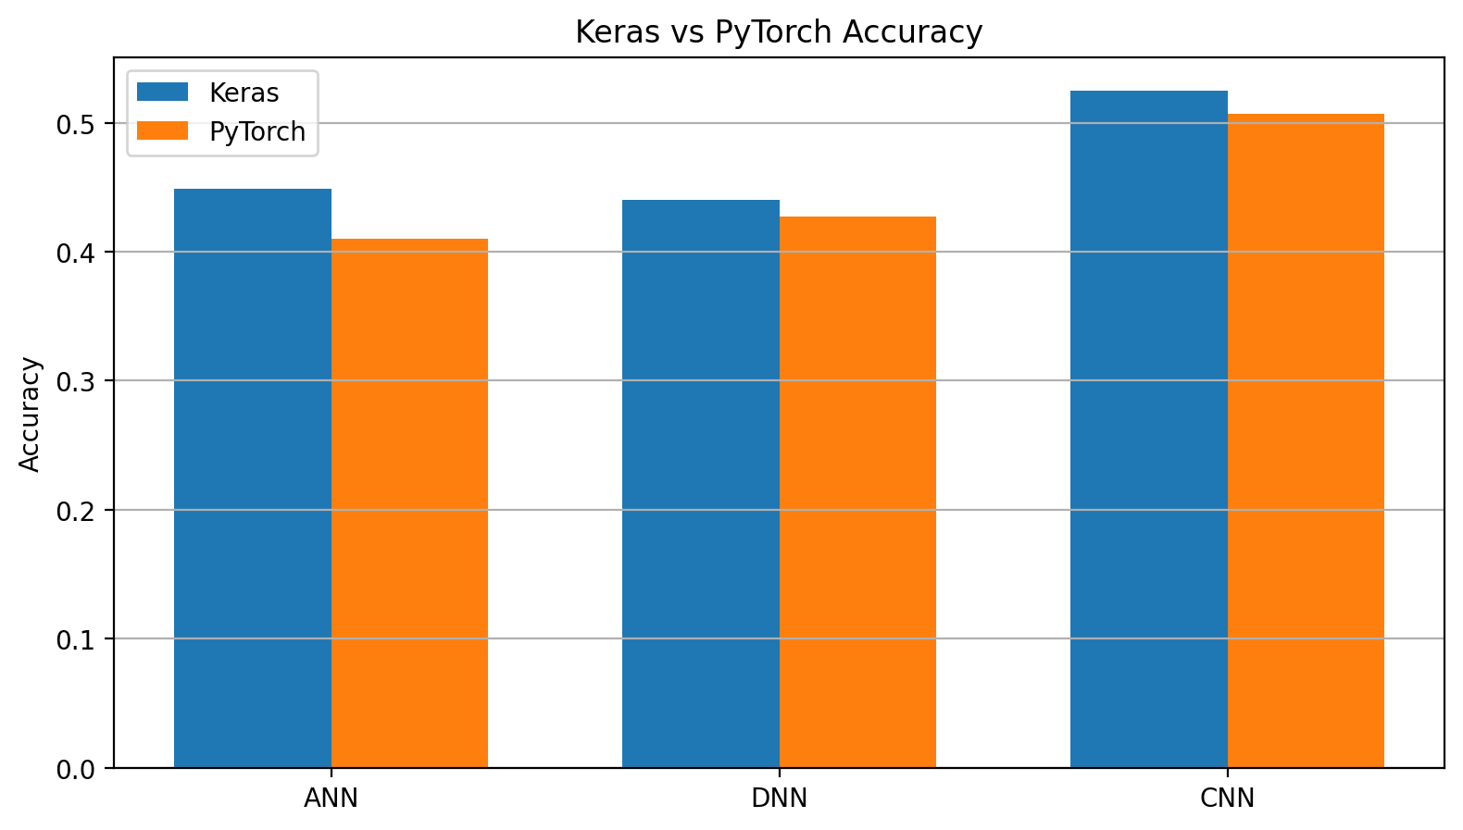
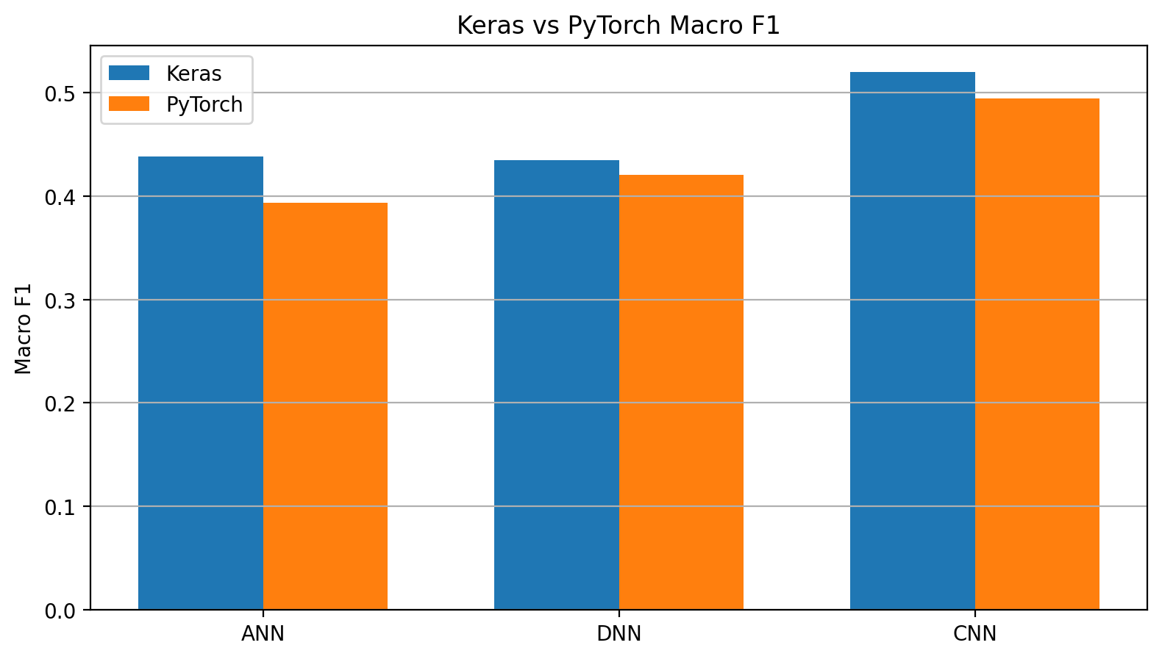
4. Keras vs PyTorch 최종 성능 비교
Compare
이번 단일 실험에서는 Keras가 세 모델 모두 더 높은 성능을 기록
Model | Keras Acc | PyTorch Acc | Acc Diff | Keras F1 | PyTorch F1 | F1 Diff
ANN | 44.89% | 41.03% | +3.86%p | 43.83% | 39.36% | +4.47%p
DNN | 44.03% | 42.71% | +1.32%p | 43.46% | 42.06% | +1.40%p
CNN | 52.47% | 50.70% | +1.77%p | 52.00% | 49.46% | +2.55%p
Emotion Classification Experiment Summary | 08

Slide 12
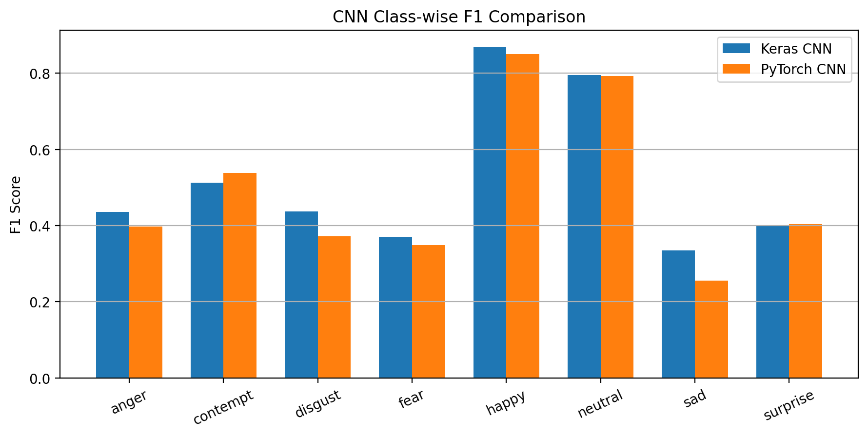
4. CNN 클래스별 성능 비교
Compare
Framework가 달라도 쉬운 클래스와 어려운 클래스의 경향은 유사하게 나타남
핵심 해석
happy, neutral는 두 프레임워크 모두 높은 F1
sad, fear는 두 프레임워크 모두 낮은 성능
PyTorch는 contempt, surprise에서 Keras와 유사하거나 소폭 우세
PyTorch는 sad, disgust에서 상대적으로 큰 저하
저성능 클래스 중심의 confusion matrix 분석이 필요
Emotion Classification Experiment Summary | 09

Slide 13
5. 종합 해석
Discussion
결과를 프레임워크 절대 우열이 아닌 ‘구현 환경 차이’까지 포함해 해석할 필요가 있음
핵심 해석
이번 실험의 의미
이번 실험에서는 Keras가 모든 모델에서 더 높은 성능
하지만 이것을 프레임워크 절대 우위로 단정하기는 어려움
이유: 초기화 방식, Optimizer 세부 설정, 증강 구현, 내부 연산 차이
보다 중요한 공통점은 두 프레임워크 모두 CNN이 가장 우수했다는 점
모델 구조 차이가 프레임워크 차이보다 더 큰 영향을 줌
Flatten 기반 ANN/DNN보다 CNN이 이미지 분류에 적합
DNN은 LayerNorm 적용이 유효
CNN은 RGB + augmentation + callback 조합이 최종 후보로 타당
Emotion Classification Experiment Summary | 10

Slide 14
6. 결론 및 향후 실험 방향
Conclusion
발표 마무리
결론
향후 실험
Conv 1개 → Pool 구조를 Conv 2개 → Pool 구조로 변경
Flip only / Rotation only / Flip+Rotation ablation 수행
Learning Rate 0.001 → 0.0005 실험
다중 seed 기반 재현성 검증
Keras와 PyTorch 모두 CNN이 가장 우수
Keras는 이번 실험에서 Accuracy와 Macro F1이 전반적으로 더 높음
DNN은 LayerNorm 적용이 가장 안정적
감정 분류에서는 공간적 얼굴 특징 추출이 핵심
Emotion Classification Experiment Summary | 11

